Slide 1
فصل دوم
پایداری نمای تونل
11/37
نتیجه گیری
مچاله شوندگی
آبگردانی
گزینه تکیه گاهی
پایداری نما
مقدمه

Slide 2
منحنی های واکنش زمین ترسیم شده در شکل 4 برای تونلی با قطر 8 متر با استفاده از پارامترهای تعریف شده در شکل محاسبه شدند. جابجایی ها در نقطه ای به فاصله 20 متر پشت نمای تونل (A) و درمرکز نما (B) اندازه گیری و این مقادیر منحنی های پاسخ زمین نشان داده شده را تعریف می کنند. روشن است که برای این مثال، نمای تونل از الگوی تغییر شکل عمومی مشابه با خود تونل پیروی می کند، هرچند جابجایی ها در حدود 30 درصد کوچکتر میباشند.
12/37
نتیجه گیری
مچاله شوندگی
آبگردانی
گزینه تکیه گاهی
پایداری نما
مقدمه

Slide 3
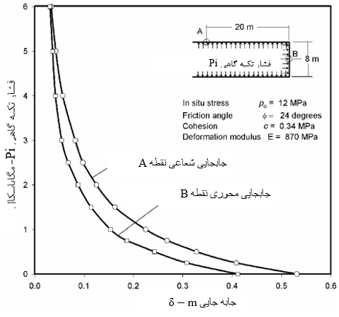
شکل 4: شمایی از منحنی های پاسخ زمین برای تونلی به قطر 8 متر در سنگ مچاله شونده را نشان می دهد که به وسیله مدل المان محدود متقارن محوری محاسبه شده اند.
13/37
نتیجه گیری
مچاله شوندگی
آبگردانی
گزینه تکیه گاهی
پایداری نما
مقدمه

Slide 4
پیش بینی ناپایداری نما و تونل
به منظور آنالیز رفتار تونل و نمای آن تحت شرایط گوناگون، به وسایلی برای برآورد خصوصیات توده سنگ نیاز می باشد. سیستم پیشنهاد شده توسط Hoek وBrown یکی ازکاربردی ترین وسایل پذیرفته شده برای ارزیابی خصوصیات توده سنگ بوده و به همین خاطر دراینجا از این سیستم استفاده می شود. Hoek و Marinos نشان دادند که نمودار کرنش تونل برحسب نسبت مقاومت توده سنگ به تنش درجا مبنایی برای برآورد پتانسیل ناپایداری تونل محسوب می شود
14/37
نتیجه گیری
مچاله شوندگی
آبگردانی
گزینه تکیه گاهی
پایداری نما
مقدمه

